Slide 1
Kako lahko otrokom pri učenju doma pomagajo starši?
2.4 delavnica:

Slide 2
NAMEN DELAVNICE
Voditi razpravo s starši o načelih učeče se šolske skupnosti in pridobiti njihovo mnenje o tem, kako učinkovito se načela učeče se šolske skupnosti udejanjajo na šoli.
Razmisliti, kako bi svoje otroke lahko podprli pri učenju doma.

Slide 3
POTEK DELAVNICE
Učitelj staršem predstavi plakat, ki so ga oblikovali učitelji (delavnica 2.3).
Za omizjem oblikujte skupine po 4 in si razdelite vloge: vodja, zapisnikar, poročevalec in merilec časa.
Vsaka skupina izbere eno izmed načel na plakatu, vsak član skupine odgovori na spodnja vprašanja (30 minut):
  VPRAŠANJA:
  Kako razumem izbrano načelo in zakaj je za učenje mojega otroka pomembno?
  Kaj lahko doma naredim za to, da bo učenje učinkovitejše?
  Kaj mi pri tem lahko predstavlja oviro?

Slide 4
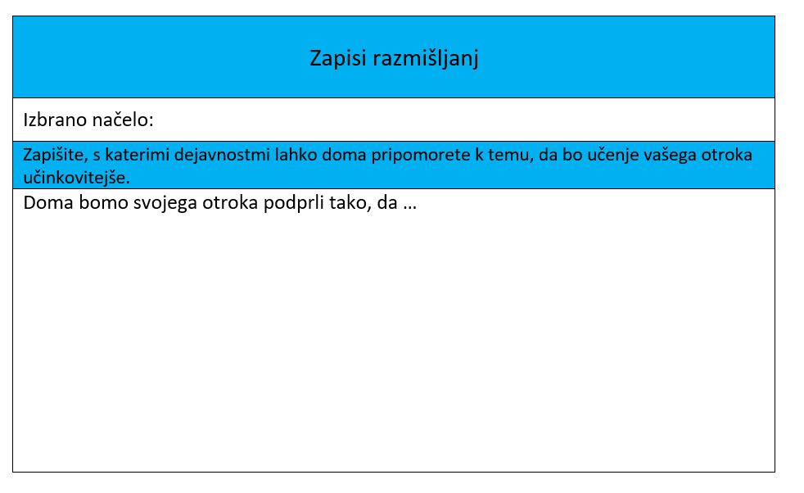
POTEK DELAVNICE

Slide 5
POTEK DELAVNICE
Poročevalci skupin predstavijo dejavnosti za posamezno načelo (15 minut).
Razredniki bodo na konferenci učiteljskega zbora predstavili vaša razmišljanja in ideje.

